Slide 1
利用LSTM预测时间序列
任桐正

Slide 2
一般模型
基本思路：利用前几期的feature预测后几期的走势
网络结构：
层内按时间连接，层间全连接
数据输入：前n期可以用来预测的feature，展开成1维vector
数据输出：未来若干期关心的数据的预测值

Slide 3
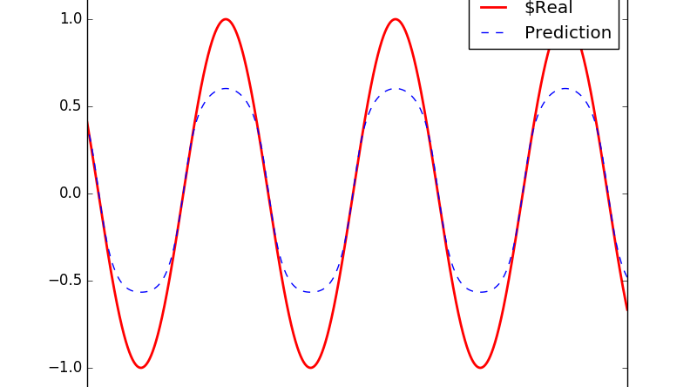
预测cos函数

Slide 4
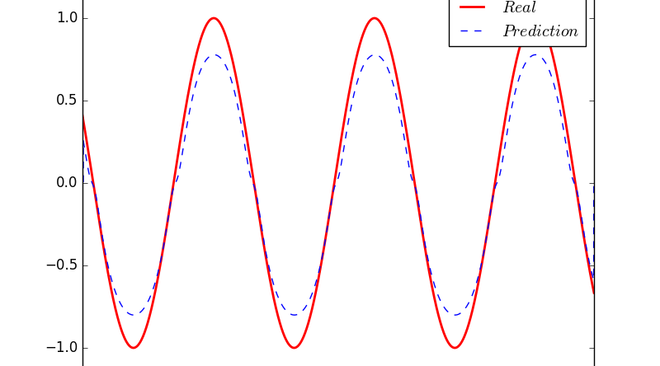
预测cos函数

Slide 5
预测cos函数
几个问题：
模型小的时候，学不到全部特征（第一图，2step，1layer，8feature（units））
模型大的时候，训练速度慢且容易overfitting

Slide 6
预测股市
输入数据：
前一天至后一天的高开低收变化率
8天作为一组，展开成1维vector
输出数据：
第二天的收盘价与开盘价间的变化率

Slide 7
预测股市
训练情况
可以收敛，且在training set上显著胜于市场
在test set上，依靠于初始化与模型，可以弱优或弱劣于市场，有效性需要检验

Slide 8
预测股市
同样一个模型的两次训练结果
Times 24, loss =0.001005
Train : Asset [ 6.83083997] Market [ 3.40792163]
Test : Asset [ 2.42045338] Market [ 2.31715255]
Times 24, loss =0.000855
Train : Asset [ 7.60743551] Market [ 3.40792163]
Test : Asset [ 2.25712643] Market [ 2.31715255]

Slide 9
可以优化的方向
由于对tensorflow尚不熟练，还没加入minibatch
训练方法改进
防止过度拟合
考虑如何去噪声，
人为加入一些结构化特征，如momentum factor等

